Slide 1
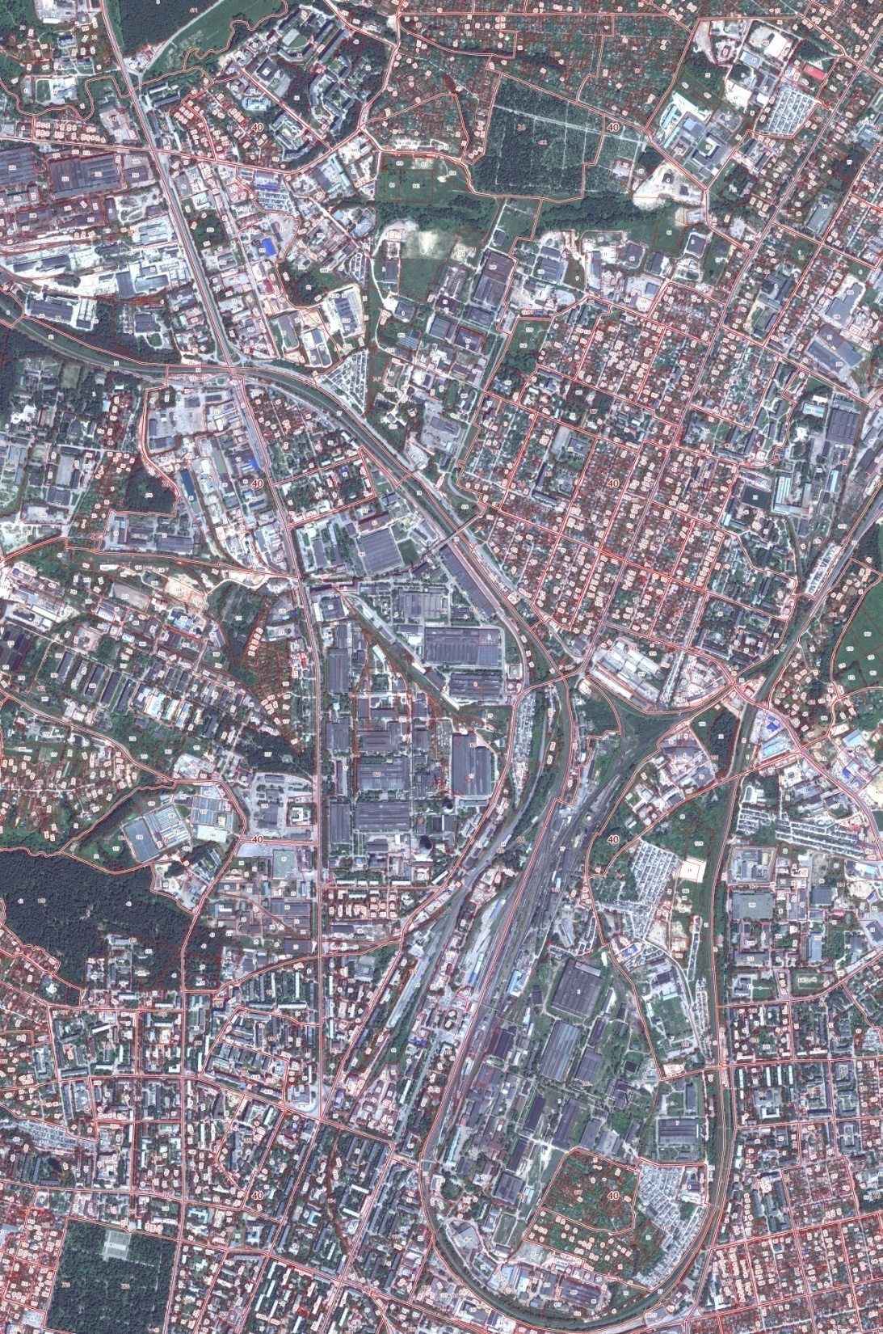
Варианты реконструкции путепровода через железную дорогу по улице Глаголева-Тарутинская
ООО «ЭПИ Моспроект-5»
г. Калуга
2015

Slide 2
РЕКОНСТРУКЦИЯ ПУТЕПРОВОДА
Проект объекта в системе срединной части города.
Схема размещения
ООО «ЭПИ Моспроект-5»

Slide 3
РЕКОНСТРУКЦИЯ ПУТЕПРОВОДА
Схема улично-дорожной сети.
Существующее положение
Реконструируемый путепровод
ТПУ «Калуга-1»
ООО «ЭПИ Моспроект-5»

Slide 4
Оценка затрат по реализации проекта реконструкции путепровода
Укрупненная оценка затрат по реализации проекта реконструкции путепровода складывается из компенсационных затрат за изымаемые земельные участки, попадающие в зону реконструкции и затрат на новое строительство.
Для предварительной оценки компенсационных затрат использованы данные публичной кадастровой карты.
В связи с тем, что проектная документация не разработана, невозможно определить точный размер изымаемой территории, поэтому учитывались компенсации за весь участок, попадающий в границы проекта реконструкции путепровода.
Оценка затрат на реализацию проекта проводилась 2 способами:
На основании данных справочника оценщика «Магистральные сети и транспорт» («КО-ИНВЕСТ» 2010). Справочная стоимость рассчитана в уровне цен на 01.01.2010 г. Для пересчета в текущие цены использованы данные справочников «Индексы цен в строительстве» № 86 (таблица 2.2.2)
и «Индексы цен в строительстве» № 91 (таблица 2.2.2).
На основании данных о конкурсах на определение подрядчика на строительство дорог, эстакад и путепроводах, проводимых в Калуге и других регионах России в 2014-2015 гг. (по данным сайта zakupki.gov.ru).
РЕКОНСТРУКЦИЯ ПУТЕПРОВОДА
ООО «ЭПИ Моспроект-5»

Slide 5
РЕКОНСТРУКЦИЯ ПУТЕПРОВОДА
Таблица № 1
№ п/п | № закупки | Дата проведения | Наименование конкурса | Начальная цена контракта, руб. | Площадь, м2 | Стоимость 1 м2, руб.
1 | 0137300043315000704 | 22.07.2015 | ДОКУМЕНТАЦИЯ ОБ ЭЛЕКТРОННОМ АУКЦИОНЕ № ЭА842/15 на право заключения муниципального контракта на выполнение строительно-монтажных работ по объекту: «Строительство дороги общего пользования в микрорайоне Кубяка г. Калуга от строения № 328А по ул. Московская до жилого дома № 9 корп. 5 по ул. Кубяка» для муниципального казенного учреждения «Управление капитального строительства города Калуги» | 59 120 963 | 14894 | 3 969
2 | 0137300043315000105 | 13.03.2015 | Выполнение строительно-монтажных работ по объекту: «Строительство надземного пешеходного перехода над автодорогой между микрорайонами «Турынино-1» и «Турынино-3» г. Калуга» | 17 480 060 | 338 | 51 716
3 | 0354100008414000183 | 28.11.2014 | Строительство обхода н.п. Крюковка на участке км 73+771 - км 75+503 автомобильной дороги 1Р-92 Калуга-Перемышль-Белев-Орел, Тульская область. | 498 182 900 | 31703 | 15 714
4 | 0137200001214000855 | 13.03.2014 | 601-01/2014 к. Выбор генерального подрядчика на право заключения государственного контракта на выполнение работ по реконструкции автодороги "Москва-Киев"- ЕЛИП в Боровском районе на участке с км 8+790 - км 10+390 (строительство путепровода через железную дорогу) | 335 398 173 | 19369 | 17 316
5 | 0173200001415000686 | 29.08.2015 | Выполнение подрядных работ по объекту: "Строительство эстакады автодороги Боровское шоссе - Киевское шоссе - деревня Ботаково, через деревни Рогозинино, Верховье" (в т.ч. Эстакада) | 859 836 474 | 22418 | 38 355
6 | 0173200001415000658 | 28.08.2015 | Открытый конкурс на право заключения государственного контракта на выполнение подрядных работ по строительству объекта капитального строительства: «Реконструкция железнодорожного переезда на 18 км Киевского направления МЖД со строительством автодорожного путепровода» по адресу: 18 км 805 м, Киевское направление, участок Москва-Внуково, о.п. Переделкино/ Новопеределкинский район, 9-я Чоботовская аллея, ул. Лукинская, ЗАО города Москвы (ДЕПАРТАМЕНТ СТРОИТЕЛЬСТВА ГОРОДА МОСКВЫ) | 607 434 407 | 11024 | 55 101
7 | 0109300014415000001 | 21.07.2015 | Строительство подъездного пути и путепровода от ул. Большая до ул. Пушкарка в с. Шишкеево Рузаевского муниципального района Республики Мордовия | 9 682 880 | 1652 | 5 861
ООО «ЭПИ Моспроект-5»

Slide 6
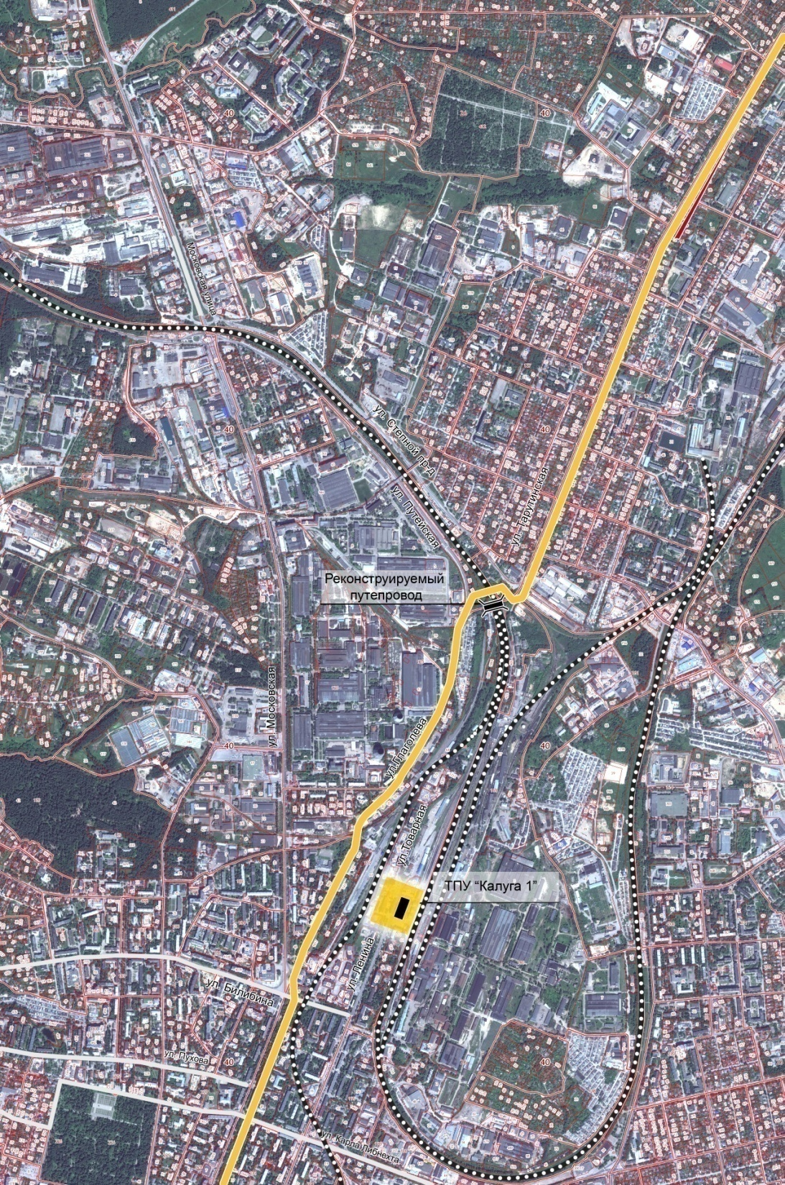
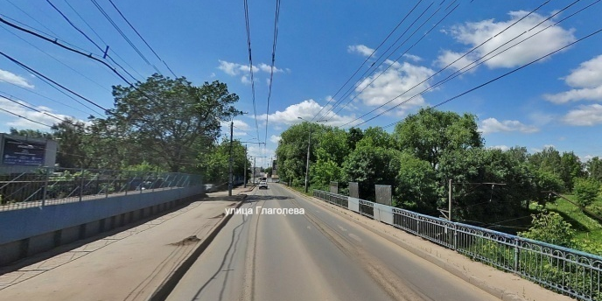
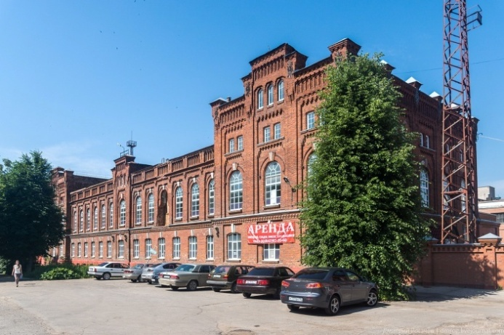
РЕКОНСТРУКЦИЯ ПУТЕПРОВОДА
1А
Организация объезда по двухполосному путепроводу на время реконструкции
Реконструируемый путепровод
ТПУ «Калуга-1»
ООО «ЭПИ Моспроект-5»

Slide 7
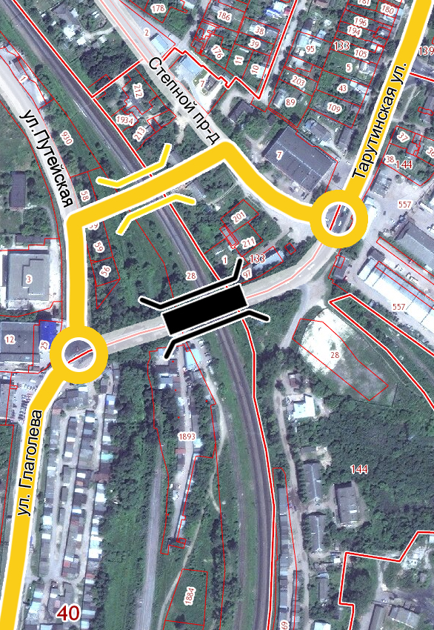
РЕКОНСТРУКЦИЯ ПУТЕПРОВОДА
1А
Схема организации дорожного движения транспорта по двухполосному путепроводу на время реконструкции
Реконструируемый путепровод
ООО «ЭПИ Моспроект-5»

Slide 8
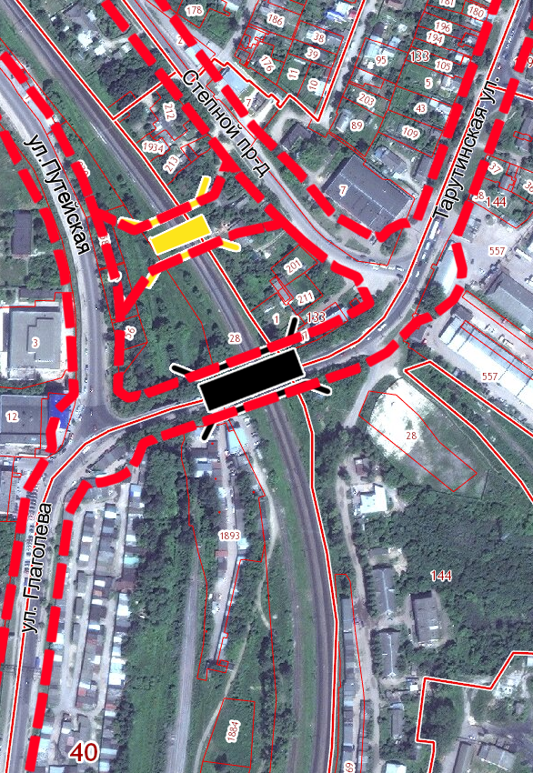
РЕКОНСТРУКЦИЯ ПУТЕПРОВОДА
1А
Проектируемые
красные линии
Реконструируемый путепровод
ООО «ЭПИ Моспроект-5»

Slide 9
Вариант 1А.
Оценка компенсационных затрат.
Под реконструкцию путепровода полностью или частично попадает 13 участка площадью 0,29 га. Общий объем компенсационных затрат составляет порядка 4,87 млн. рублей.
Расчет компенсационных затрат представлен в таблице № 2.
Таблица № 2
РЕКОНСТРУКЦИЯ ПУТЕПРОВОДА
№ п/п | Номер кадастрового участка | Адрес | Размер территории, кв, м | Кадастровая стоимость, руб.
1 | 40:26:000125:59 | ул. Тарутинская | 840.00 | 3 553 351.20
2 | 40:26:000125:60 | ул. Тарутинская | 9.00 | 38 071.62
3 | 40:26:000125:56 | ул. Путейская | 482.00 | 2 038 946.76
4 | 40:26:000125:719 | ул. Путейская | 249.00 | 177 629.13
5 | 40:26:000133:201 | ул. Путейская, д. 10, часть 3 | 595,00 | 1 109 175,20
6 | 40:26:000133:211 | ул. Путейская, д.10, пом.4 | 540,00 | 1 006 646,40
7 | 40:26:000133:1 | ул. Путейская, дом 10 | 927,00 | 1 728 076,32
8 | 40:26:000133:97 | ул. Путейская, дом 10 "А" | 788,00 | 847 036,96
9 | 40:26:000133:2 | Ул. Тарутинская, д. 1 | 55,00 | 174 090,95
10 | 40:26:000159:56 | ул. Глаголева, дом 21 | 2 105.00 | 2 934 559.45
11 | 40:26:000159:58 | Глаголева, дом 19 | 1 758.00 | 7 216 871.28
12 | 40:26:000159:57 | ул. Глаголева, 19 | 102.00 | 146 528.10
13 | 40:26:000159:59 | ул. Глаголева, дом 19 | 3 189.00 | 4 445 753.01
 | Итого: |  | 2 905,00 | 4 865 025,83
ООО «ЭПИ Моспроект-5»

Slide 10
Укрупненный расчет затрат на реализацию проекта по данным справочника «КО-ИНВЕСТ» представлен в Таблице № 3.
Таблица № 3
РЕКОНСТРУКЦИЯ ПУТЕПРОВОДА
Вариант 1А | Параметры, км | Параметры, м2 | Конструктив-ная схема | Справочная стоимость 1 единицы измерения объекта на 01.01.2010, руб. | Корректирующие коэффициенты с 01.01.2010 на 01.01.2014 | Корректирующие коэффициенты с 01.01.2014 на 01.04.2015 | Затраты на новое строительство в ценах 2015 г., руб.
Расширение дороги (ул. Глаголева) | 1 | 7000 | КС-8 | 27 174 257 | 1,157 | 0,801 | 25 183 933
Расширение дороги (Степной проезд) | 0,1 | 700 | КС-8 | 27 174 257 | 1,157 | 0,801 | 2 518 393
Строительство нового путепровода |  | 1450 | КС-10 | 51 536 | 1,325 | 0,836 | 82 775 319
Итого: |  | 9150 |  |  |  |  | 110 477 646
Укрупненный расчет затрат на реализацию проекта на основании анализа аналогов представлен в Таблице № 4.
Таблица № 4
Вариант 1А | Параметры, м2 | Средняя стоимость строительства 1 м2 по анализу конкурсов, руб. | Затраты на новое строительство в ценах 2015 г., руб.
Расширение дороги (ул. Глаголева) | 7000 | 4000 | 28 000 000
Расширение дороги (Степной проезд) | 700 | 52000 | 36 400 000
Строительство нового путепровода | 1450 | 52000 | 75 400 000
Итого: | 9150 |  | 139 800 000
Общие затраты по реализации варианта 1А составляют 115 342 672 руб. (144 665 026 руб.)
ООО «ЭПИ Моспроект-5»

Slide 11
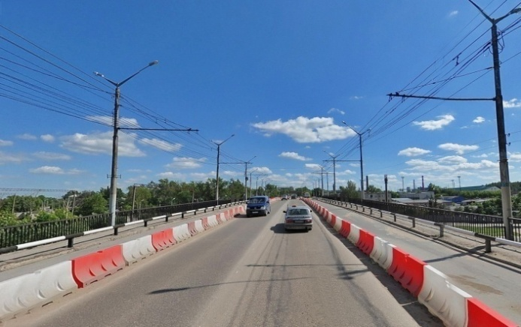
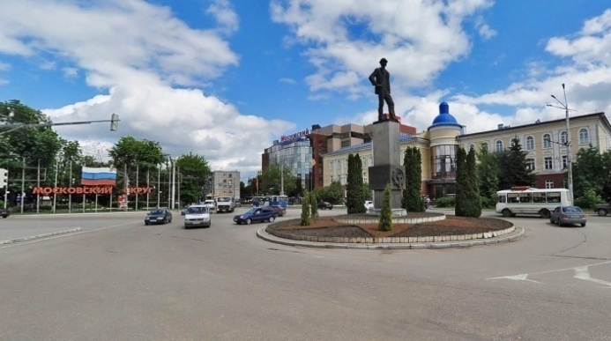
РЕКОНСТРУКЦИЯ ПУТЕПРОВОДА
Круговая развязка
1Б
Организация объезда реконструируемого путепровода по ул. Московской
ТПУ «Калуга-1»
Московская площадь
ООО «ЭПИ Моспроект-5»

Slide 12
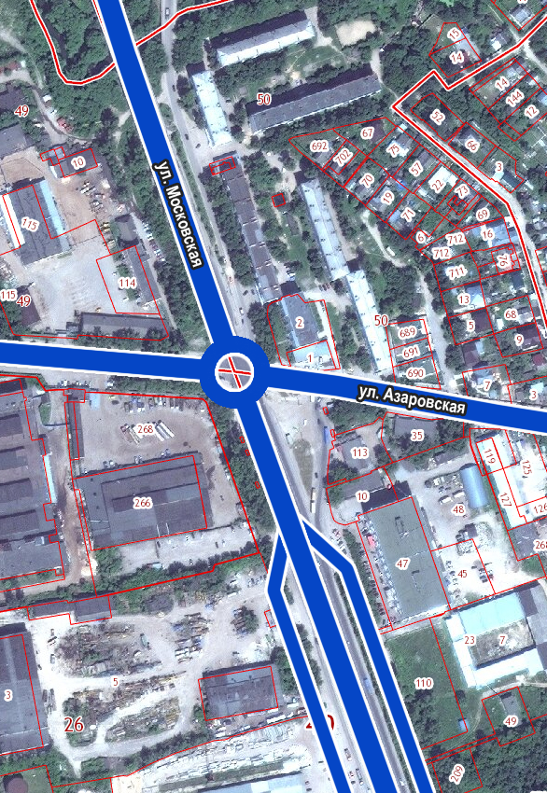
РЕКОНСТРУКЦИЯ ПУТЕПРОВОДА
1Б
Схема организации дорожного движения транспорта на пересечении
ул. Московской и
ул. Азарова
ООО «ЭПИ Моспроект-5»

Slide 13
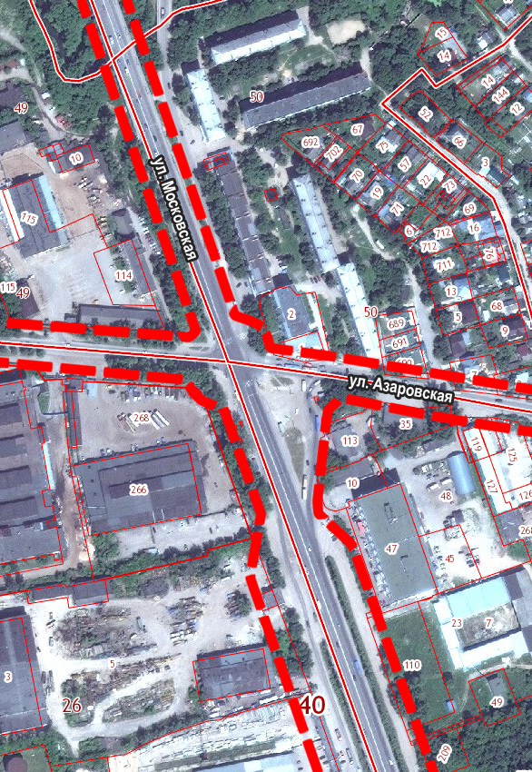
РЕКОНСТРУКЦИЯ ПУТЕПРОВОДА
1Б
Проектируемые
красные линии
ООО «ЭПИ Моспроект-5»

Slide 14
Вариант 1Б.
Оценка компенсационных затрат.
Под реконструкцию путепровода полностью или частично попадает 23 участка площадью 2,47 га. Общий объем компенсационных затрат составляет порядка 47,8 млн. рублей.
Расчет компенсационных затрат представлен в таблице № 5.
Таблица № 5
РЕКОНСТРУКЦИЯ ПУТЕПРОВОДА
№ п/п | Номер кадастрового участка | Адрес | Размер территории, кв,м | Кадастровая стоимость, руб.
1 | 40:26:000089:296 | ул. Московская | 162,00 | 685 289,16
2 | 40:26:000089:72 | ул. Московская, под путепроводом | 1 590,00 | 3 177 138,00
3 | 40:26:000089:19 | ул. Московская | 1 225,00 | 1 707 760,25
4 | 40:26:000073:261 | ул. Московская | 256,00 | 791 539,20
5 | 40:26:000073:347 | ул. Московская, р-н д. 287 | 1 964,00 | 2 814 038,84
6 | 40:26:000073:20 | ул Московская, д. 283 | 848,00 | 911 532,16
7 | 40:26:000073:11 | ул Московская, д. 283 | 69,00 | 104,88
8 | 40:26:000073:21 | ул Московская, д. 283 | 194,00 | 208 534,48
9 | 40:26:000073:18 | ул Московская, д. 283 | 1 997,00 | 2 083 170,55
10 | 40:26:000073:42 | ул Параллельная, д. 11 | 3 677,00 | 11 294 787,98
11 | 40:26:000131:445 | ул.Путейская,д.19 | 757,00 | 813 714,44
12 | 40:26:000131:698 | ул Путейская, д 19 | 281,00 | 200 993,68
13 | 40:26:000131:691 | в районе "Синих мостов" | 94,00 | 140 546,92
14 | 40:26:000000:1133 | в районе "Синих мостов" | 4 714,00 | 7 140 484,36
15 | 40:26:000131:408 | ул. Путейская, дом 15 | 1 473,00 | 6 485 353,86
16 | 40:26:000000:1934 | ул. Путейская, д. 13, часть 4 | 651,00 | 1 036 554,75
17 | 40:26:000133:212 | ул. Путейская, д. 13, часть 2 | 980,00 | 1 826 876,80
18 | 40:26:000133:213 | ул. Путейская, д. 13, часть 3 | 874,00 | 1 629 275,84
19 | 40:26:000133:201 | ул. Путейская, д. 10, часть 3 | 595,00 | 1 109 175,20
20 | 40:26:000133:211 | ул. Путейская, д.10, пом.4 | 540,00 | 1 006 646,40
21 | 40:26:000133:1 | ул. Путейская, дом 10 | 927,00 | 1 728 076,32
22 | 40:26:000133:97 | ул. Путейская, дом 10 "А" | 788,00 | 847 036,96
23 | 40:26:000133:2 | ул Тарутинская, д. 1 | 55,00 | 174 090,95
 | Итого: |  | 24 711,00 | 47 812 721,98
ООО «ЭПИ Моспроект-5»

Slide 15
РЕКОНСТРУКЦИЯ ПУТЕПРОВОДА
Укрупненный расчет затрат на реализацию проекта по данным справочника «КО-ИНВЕСТ» представлен в Таблице № 6.
Таблица № 6
Вариант 1Б | Параметры, км | Параметры, м2 | Конструктивная схема | Справочная стоимость 1 единицы измерения объекта, руб. | Корректирующие коэффициенты с 01.01.2010 на 01.01.2014 | Корректирующие коэффициенты с 01.01.2014 на 01.04.2015 | Затраты на новое строительство в ценах 2015 г., руб.
Расширение дороги на 2 полосы (Степной проезд) | 0,4 | 2800 | КС-8 | 27 174 257 | 1,157 | 0,801 | 10 073 573
Круг |  | 1450 | КС-10 | 51 536 | 1,325 | 0,836 | 82 775 319
Итого: |  | 4250 |  |  |  |  | 92 848 893
Укрупненный расчет затрат на реализацию проекта на основании анализа аналогов представлен в Таблице № 7.
Таблица № 7
Вариант 1Б | Параметры, м2 | Конструктивная схема | Затраты на новое строительство в ценах 2015 г., руб.
Расширение дороги на 2 полосы (Степной проезд) | 2800 | 4000 | 11 200 000
Круг | 1450 | 52000 | 75 400 000
Итого: | 4250 |  | 86 600 000
Общие затраты по реализации варианта 1Б составляют 140 661 615 руб. (134 412 722 руб.)
ООО «ЭПИ Моспроект-5»

Slide 16
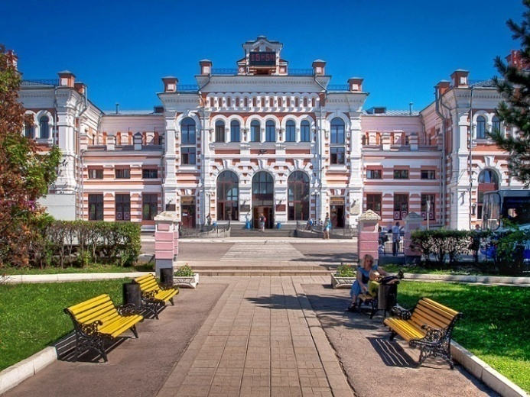
РЕКОНСТРУКЦИЯ ПУТЕПРОВОДА
ТПУ «Калуга-1»
Круговая развязка
2
Маршрут со строительством нового путепровода через железную дорогу.
Продление ул. Ленина
Эстакада
ТПУ «Калуга-1»
ООО «ЭПИ Моспроект-5»

Slide 17
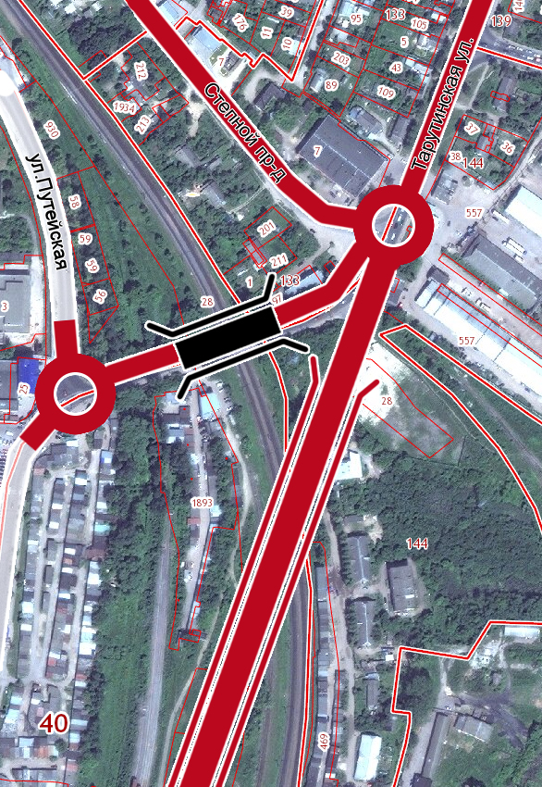
РЕКОНСТРУКЦИЯ ПУТЕПРОВОДА
2А
Схема организации дорожного движения транспорта со строительством нового путепровода через железную дорогу.
Продление ул. Ленина
Эстакада
ООО «ЭПИ Моспроект-5»

Slide 18
Вариант 2А.
Оценка компенсационных затрат.
Под реконструкцию путепровода полностью или частично попадает 15 участка площадью 3,26 га. Общий объем компенсационных затрат составляет порядка 47 млн. рублей.
Расчет компенсационных затрат представлен в таблице № 8.
Таблица № 8
РЕКОНСТРУКЦИЯ ПУТЕПРОВОДА
№ п/п | Номер кадастрового участка | Адрес | Размер территории, кв.м | Кадастровая стоимость, руб.
1 | 40:26:000159:153 | пл. Вокзальная, сквер ж.-д. вокзала Калуга-1 | 2 910,00 | 1 218,13
2 | 40:26:000159:63 | пл Вокзальная, д. 3 | 2 320,00 | 1 655 018,40
3 | 40:26:000159:65 | в районе здания по ул. Товарная, дом 13 | 3 679,00 | 5 149 900,99
4 | 40:26:000159:17 | ул. Товарная, дом 19 | 1 333,00 | 1 858 321,97
5 | 40:26:000159:165 | ул. Товарная, р-н д. 21 | 604,00 | 1 576 131,96
6 | 40:26:000159:130 | ул. Товарная, дом 25 | 1 205,00 | 1 679 878,45
7 | 40:26:000159:179 | ул. Товарная, дом 21 | 4 004,00 | 5 581 936,36
8 | 40:26:000159:2255 | г. Калуга, ул.Товарная, в районе д.23 | 100,00 | 414 945,00
9 | 40:26:000159:1727 | ул. Товарная, д. 23 | 2 732,00 | 2 657 225,16
10 | 40:26:000159:1885 | ул. Глаголева, район автокооператива "Тепловозник" | 2 004,00 | 2 609 047,68
11 | 40:26:000159:1884 | ул. Глаголева, район автокооператива "Тепловозник" | 1 500,00 | 1 952 880,00
12 | 40:26:000159:1893 | район Синих мостов, НГК "Тепловозник" | 6 819,00 | 13 256 272,38
13 | 40:26:000144:28 | ул. Тарутинская | 2 497,00 | 7 670 134,78
14 | 40:26:000133:97 | ул. Путейская, дом 10 "А" | 788,00 | 847 036,96
15 | 40:26:000133:2 | ул Тарутинская, д. 1 | 55,00 | 174 090,95
 | Итого: |  | 32 550,00 | 47 084 039,17
ООО «ЭПИ Моспроект-5»

Slide 19
РЕКОНСТРУКЦИЯ ПУТЕПРОВОДА
Укрупненный расчет затрат на реализацию проекта по данным справочника «КО-ИНВЕСТ» представлен в Таблице № 9.
Таблица № 9
Вариант 2А | Параметры, км | Параметры, м2 | Конструктивная схема | Справочная стоимость 1 единицы измерения объекта, руб. | Корректирующие коэффициенты с 01.01.2010 на 01.01.2014 | Корректирующие коэффициенты с 01.01.2014 на 01.04.2015 | Затраты на новое строительство в ценах 2015 г., руб.
Новыя 4-х полосная дорога | 1 | 14500 | КС-8 | 29 975 719 | 1,157 | 0,801 | 27 780 207
Путепровод |  | 11600 | КС-10 | 51 536 | 1,325 | 0,836 | 662 202 556
Развязка (круг) |  | 1450 | КС-10 | 51 536 | 1,325 | 0,836 | 82 775 319
Итого: |  | 27550 |  |  |  |  | 772 758 082
Укрупненный расчет затрат на реализацию проекта на основании анализа аналогов представлен в Таблице № 10.
Таблица № 10
Вариант 2А | Параметры, м2 | Средняя стоимость строительства 1 м2 по анализу конкурсов, руб. | Затраты на новое строительство в ценах 2015 г., руб.
Новая 4-х полосная дорога | 14500 | 4000 | 58 000 000
Путепровод | 11600 | 52000 | 603 200 000
Развязка (круг) | 1450 | 52000 | 75 400 000
Итого: | 27 550 |  | 736 600 000
Общие затраты по реализации варианта 2А составляют 819 842 121 руб. (783 684 039 руб.)
ООО «ЭПИ Моспроект-5»

Slide 20
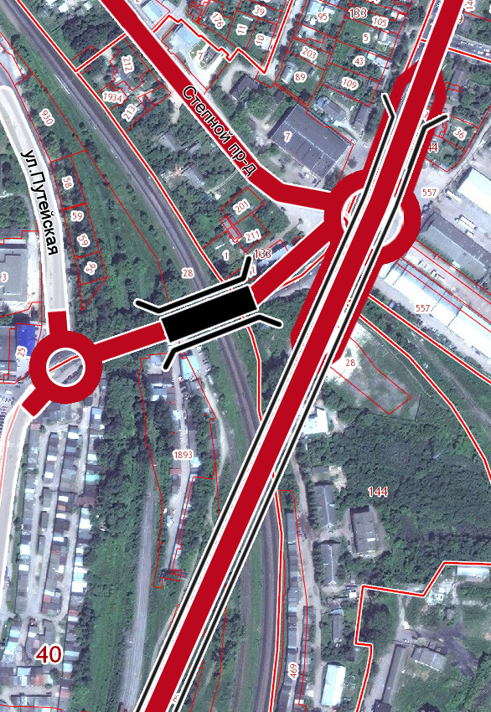
РЕКОНСТРУКЦИЯ ПУТЕПРОВОДА
2Б
Схема организации дорожного движения транспорта со строительством нового путепровода через железную дорогу.
Продление ул. Ленина
Эстакада
ООО «ЭПИ Моспроект-5»

Slide 21
РЕКОНСТРУКЦИЯ ПУТЕПРОВОДА
Вариант 2Б.
Оценка компенсационных затрат.
Под реконструкцию путепровода полностью или частично попадает 15 участка площадью 3,26 га. Общий объем компенсационных затрат составляет порядка 47 млн. рублей.
Расчет компенсационных затрат представлен в таблице № 11.
Таблица № 11
№ п/п | Номер кадастрового участка | Адрес | Размер территории, кв.м | Кадастровая стоимость, руб.
1 | 40:26:000159:153 | пл. Вокзальная, сквер ж.-д. вокзала Калуга-1 | 2 910,00 | 1 218,13
2 | 40:26:000159:63 | Пл. Вокзальная, д. 3 | 2 320,00 | 1 655 018,40
3 | 40:26:000159:65 | в районе здания по ул. Товарная, дом 13 | 3 679,00 | 5 149 900,99
4 | 40:26:000159:17 | ул. Товарная, дом 19 | 1 333,00 | 1 858 321,97
5 | 40:26:000159:165 | ул. Товарная, р-н д. 21 | 604,00 | 1 576 131,96
6 | 40:26:000159:130 | ул. Товарная, дом 25 | 1 205,00 | 1 679 878,45
7 | 40:26:000159:179 | ул. Товарная, дом 21 | 4 004,00 | 5 581 936,36
8 | 40:26:000159:2255 | г. Калуга , ул.Товарная, в районе д.23 | 100,00 | 414 945,00
9 | 40:26:000159:1727 | ул. Товарная, д. 23 | 2 732,00 | 2 657 225,16
10 | 40:26:000159:1885 | ул. Глаголева, район автокооператива "Тепловозник" | 2 004,00 | 2 609 047,68
11 | 40:26:000159:1884 | ул. Глаголева, район автокооператива "Тепловозник" | 1 500,00 | 1 952 880,00
12 | 40:26:000159:1893 | район Синих мостов, НГК "Тепловозник" | 6 819,00 | 13 256 272,38
13 | 40:26:000144:28 | ул. Тарутинская | 2 497,00 | 7 670 134,78
14 | 40:26:000133:97 | ул. Путейская, дом 10 "А" | 788,00 | 847 036,96
15 | 40:26:000133:2 | Ул. Тарутинская, д. 1 | 55,00 | 174 090,95
 | Итого: |  | 32 550,00 | 47 084 039,17
ООО «ЭПИ Моспроект-5»

Slide 22
РЕКОНСТРУКЦИЯ ПУТЕПРОВОДА
Укрупненный расчет затрат на реализацию проекта по данным справочника «КО-ИНВЕСТ» представлен в Таблице № 12.
Таблица № 12
Вариант 2Б | Параметры, км | Параметры, м2 | Конструктивная схема | Справочная стоимость 1 единицы измерения объекта, руб. | Корректирующие коэффициенты с 01.01.2010 на 01.01.2014 | Корректирующие коэффициенты с 01.01.2014 на 01.04.2015 | Затраты на новое строительство в ценах 2015 г., руб.
Новая 4-х полосная дорога | 1 | 14500 | КС-8 | 29 975 719 | 1,157 | 0,801 | 27 780 207
Путепровод |  | 14500 | КС-10 | 51 536 | 1,325 | 0,836 | 827 753 194
Развязка (круг) |  | 1450 | КС-10 | 51 536 | 1,325 | 0,836 | 82 775 319
Разгонные полосы | 0,1 | 1400 | КС-8 | 27 174 257 | 1,157 | 0,801 | 2 518 393
Итого: |  | 31850 |  |  |  |  | 940 827 115
Укрупненный расчет затрат на реализацию проекта на основании анализа аналогов представлен в Таблице № 13.
Таблица № 13
Вариант 2Б | Параметры, м2 | Средняя стоимость строительства 1 м2 по анализу конкурсов, руб. | Затраты на новое строительство в ценах 2015 г., руб.
Новая 4-х полосная дорога | 14500 | 4000 | 58 000 000
Путепровод | 14500 | 52000 | 754 000 000
Развязка (круг) | 1450 | 52000 | 75 400 000
Разгонные полосы | 1400 | 4000 | 5 600 000
Итого: | 31 850 |  | 893 000 000
Общие затраты по реализации варианта 2Б составляют 987 911 154 руб. (940 084 039 руб.)
ООО «ЭПИ Моспроект-5»

Slide 23
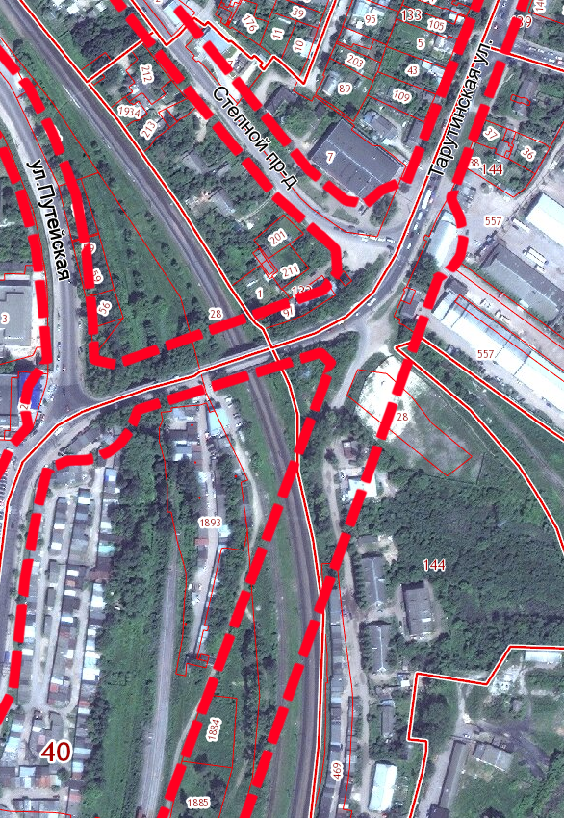
РЕКОНСТРУКЦИЯ ПУТЕПРОВОДА
2
Проектируемые красные линии
Эстакада
ООО «ЭПИ Моспроект-5»

Slide 24
РЕКОНСТРУКЦИЯ ПУТЕПРОВОДА
1А
Организация объезда по двухполосному путепроводу на время реконструкции
1Б
Организация объезда реконструируемого путепровода по ул. Московской
2
Маршрут со строительством нового путепровода через железную дорогу.
Продление ул. Ленина
ООО «ЭПИ Моспроект-5»

Slide 25
Сводные затраты по вариантам
РЕКОНСТРУКЦИЯ ПУТЕПРОВОДА
Категория затрат | Вариант 1А | Вариант 1Б | Вариант 2А | Вариант 2Б
Компенсационные затраты, млн. руб. | 4,9 | 47,8 | 47,0 | 47,0
Затраты на новое строительство, млн. руб. | 110,5 | 92,8 | 772,8 | 940,8
Итого | 115,3 | 140,7 | 819,8 | 987,9
(по данным справочника «КО-ИНВЕСТ»)
Категория затрат | Вариант 1А | Вариант 1Б | Вариант 2А | Вариант 2Б
Компенсационные затраты, млн. руб. | 4,9 | 47,8 | 47,0 | 47,0
Затраты на новое строительство, млн. руб. | 139,8 | 86,6 | 736,6 | 893,0
Итого | 144,7 | 134,4 | 783,7 | 940,1
(на основании анализа аналогов)
ООО «ЭПИ Моспроект-5»

